Slide 1
고대시대에 대한 일본사와
한일 관계의 왜곡
일본사회와 역사
1조
김주영,박창현,조미현,왕박,당명

Slide 2
목차
1.일본의 선사시대
2.일본의 고대시대
3.고대시대의 한·일 관계
4.임나일본부설
5.끝맺음
6.참고 문헌 및 자료

Slide 3
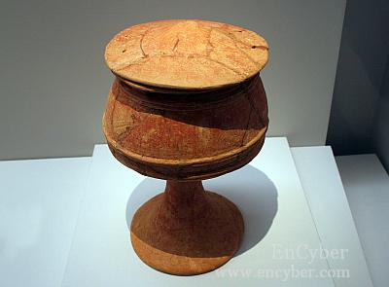
1.선사시대
1.구석기시대
2.조몬시대
3.야요이시대
설명
사진

Slide 4

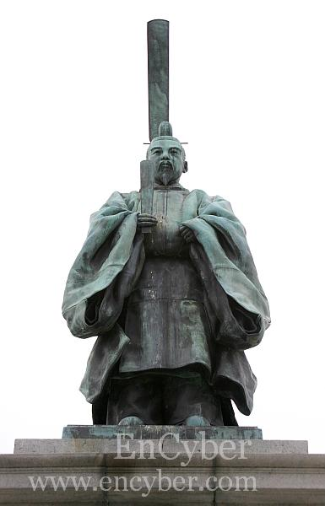
2.1 야마토시대
야마토(大和)시대 (4세기 ~ 710)
최초 일본의 통일정권
설명
사진

Slide 5
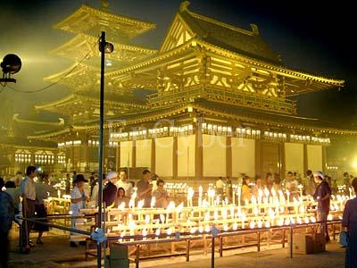
2.2 아스카시대
쇼토쿠 태자의 내정과 외교 (7세기)
아스카 문화
설명
사진(시텐노산 만등공양)

Slide 6
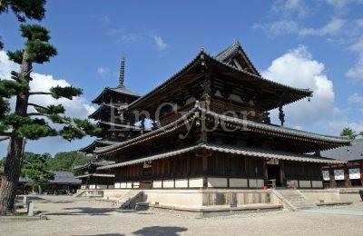
2.3 나라시대
나라(奈良)시대 (710 ~ 794)
712 일본최초의 역사서인 ‘古事記’ (고지기)가 편찬되다
720 니혼쇼키(日本書紀) 이루어지다
설명
사진(호류사)

Slide 7

2.4 헤이안시대
헤이안(平安)시대 (794 ~ 1192)
794 경도(京都)로 천도
935 다이라노 마사카도(平 將門)의 란
996 후지와라노 미치나가 (藤原 道長), 좌대신(左大臣)이 되다
후지와라氏의 전성기 미치나가는 1027년에 사망
1156 호오겐(保元)의 란
1167 다이라노 기요모리 (平 淸盛), 太政大臣이 되다
1185다이라노 기요모리 平氏 멸망
히라가나
설명
사진

Slide 8
3. 고대시대의 한·일 관계
1. 일본 천황가와 백제의 관계
2.고대 일본과 신라의 관계
사진

Slide 9
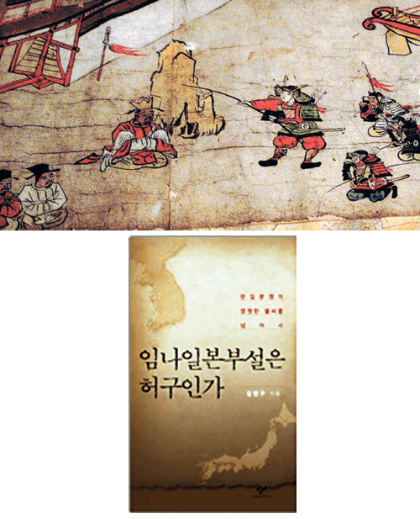
4. 임나일본부설
1.광개토대왕릉비문
2.일본서기
3.송서
칠지도
사진

Slide 10
끝맺음
정치, 경제, 문화적으로 매우 밀접한 관계의 일본
고대의 관계에서 현재의 올바른 관계를 생각해보자.

Slide 11
6. 참고 문헌
김현구,「백제는 일본의 기원인가」 (창작과 비평사, 2002) 전권
김현구외 4명,「일본서기 한국관계사 연구 (Ⅰ)」(일지사, 2002) 전권

